Slide 1
Розробник проекту Кшановська Тамара Депутат Павлиської селищної ради Кіровоградської області
Програма
проведення навчання з підвищення кваліфікації депутатів,
посадових осіб та членів виконавчого комітету Павлиської селищної ради, а в подальшому -Онуфріївського району, Кіровоградської області, України в цілому

Slide 2
Актуальність проекту:
У зв”язку з низьким рівнем знань законодавства депутатами та членами виконавчого комітету їх робота є неефективною. З боку посадових осіб відбувається постійне порушення законодавства та недопущення громадськості до прийняття рішень владою.
Очікуваний результат:
Реалізація заходів підвищення кваліфіцікації дозволить комплексно і відповідально виконувати управлінські функції, впроваджувати новітні соціальні технології з урахуванням прогнозів соціально-економічного та культурного розвитку селища, а в подальшому – району, області, країни, а також сприятиме професіоналізації місцевого самоврядування та підвищенню результативності роботи депутатів, посадових осіб місцевого самоврядування та членів виконавчого комітету ради.

Slide 3
Заходи проекту:
1. Розробка проекту рішення, подання його на розгляд сесії - 1-20 листопада 2017 року
2. Навчання депутатів, проведене координатором Центру компетенцій Prozorro в Кіровоградській області - 08 листопада 2017 року
3.Затвердження рішення сесією – 22 грудня 2017 року
4. Робота над помилками – розробка та подання проекту рішення щодо внесення змін до Програми – 16 лютого 2018 року
5. Організація проведення семінару щодо втілюваних в нашій країні реформ – 29 березня 2018 року
6. Звернення до Кіровоградського центру розвитку місцевого самоврядування щодо проведення ними виїзного навчання в смт.Павлиш– 19 березня 2018 року
7.Попоредня домовленість з головою Новоукраїнської ОТГ щодо здійснення виїзду для перейняття досвіду депутатами, членами виконкому та посадовими особами Павлиської селищної ради – 6 квітня 2018 року
8. Затвердження рішення сесії щодо внесення змін до Програми (виділення коштів та встановлені терміни проведення навчань)– 19 квітня 2018 року
9.Проведення семінару на тему: “Вплив процесів децентралізації на бюджетні процеси в громаді та її регіональний розвиток” – травень 2018 року
10. Виїзд до Новоукраїнської ОТГ для перейняття досвіду –травень-червень 2018 року
11. Моніторинг кількості та якості рішень, розроблених та поданих депутатами сільських/селищних рад Онуфріївського району – червень-липень 2018 року
12. Депутатське звернення до районної ради щодо регулярного проведення заходів з навчання – серпень 2018 року
13. Депутатське звернення до обласної ради щодо регулярного проведення заходів з навчання – вересень 2018 року
14. Депутатське звернення до народного депутата 102 округу Кіровоградської області щодо розробки законопроекту про проведення систематичних обов”язкових заходів з навчання – вересень 2018 року

Slide 4
Обставини задуму:
Місцезнаходження – смт.Павлиш, а в подальшому – Онуфріївський район, Кіровоградська область, Україна в цілому.
Дата створення – 01 листопада 2017 року
Часові рамки втілення – до 2020 року
Етап розвитку проекту – реалізовується
Команда – депутати Павлиської селищної ради, Онуфріївська райдержадміністрація
Фінансування – 20,0 тис. грн. на 2018 рік

Slide 5
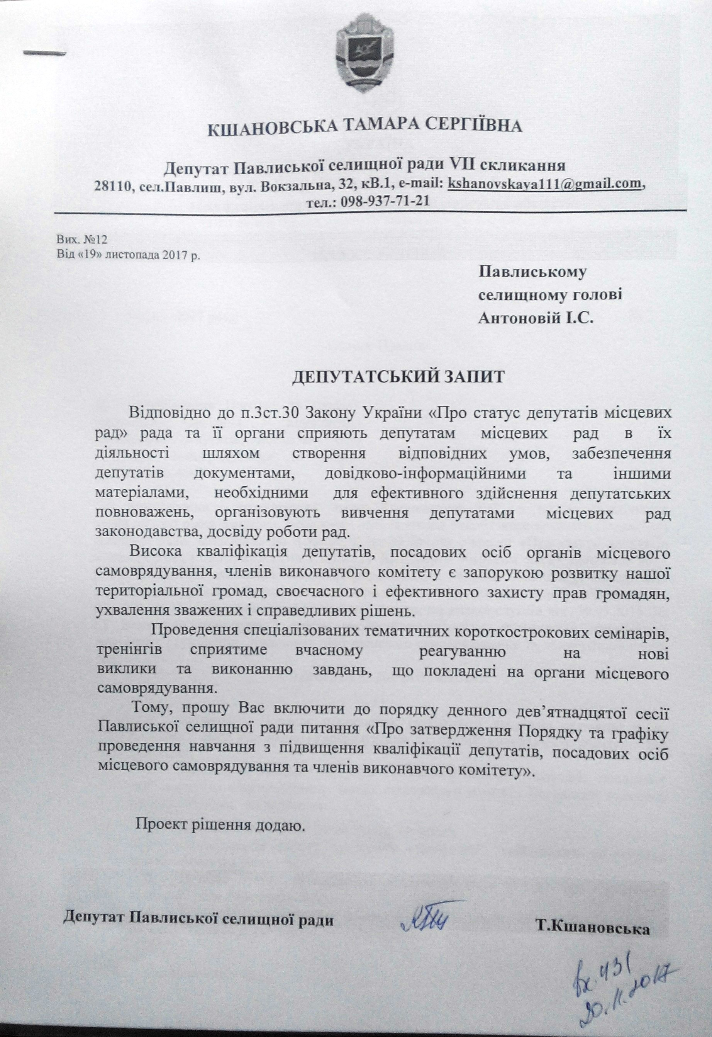
Результати початку проекту:
- Вперше за 2 останні роки у розробці Програми соціально-економічного розвитку на 2018 рік взяли участь усі постійні комісії Павлиської селищної ради;
- Вперше разом з депутатами розроблено Стратегію розвитку селища на 2018-2020 роки;
Вперше за участі комісії, інструктора по спорту та селищної ради розроблено Програму розвитку фізичної культури та спорту;
Затверджено Програму з висвітлення діяльності Павлиської селищної ради, депутатів, членів виконкому на офіційному вебсайті, розроблену депутатом;
Вперше більша частина депутатів ознайомилася з проектами рішень сесії НЕ під час пленарного засідання сесії.
Перспективність задуму:
В перспективі після проходження навчання кожен його учасник перейде до практики у вигляді розробки проектів рішень чи внесення змін до існуючих, важливих для його округу, населеного пункту і т.д.

Slide 6
Очікувані результати:
Реалізація заходів підвищення кваліфіцікації дозволить комплексно і відповідально виконувати управлінські функції, впроваджувати новітні соціальні технології з урахуванням прогнозів соціально-економічного та культурного розвитку селища, району, області, України, а також сприятиме професіоналізації місцевого самоврядування та підвищенню результативності роботи депутатів посадових осіб місцевого самоврядування та членів виконавчого комітету ради.

